Slide 1
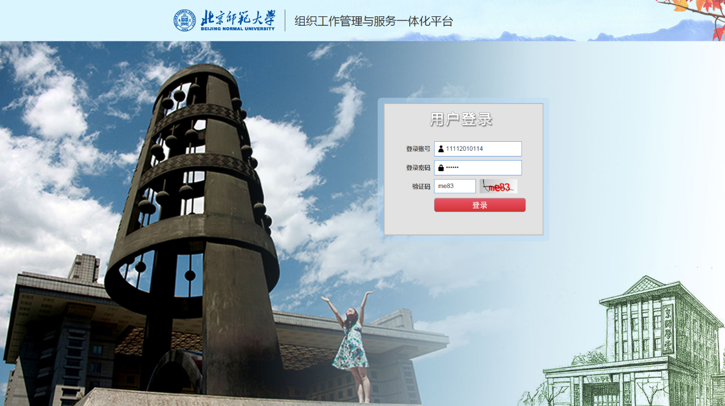
北师大组织工作一体化平台
项目阶段性汇报
2015-12-10

Slide 2
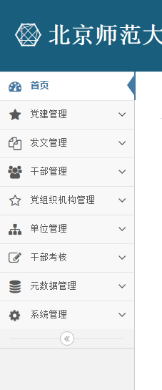
完成功能模块
系统元数据
账号及权限系统
党组织机构管理
党建模块
单位管理模块
干部管理模块
发文模块

Slide 3
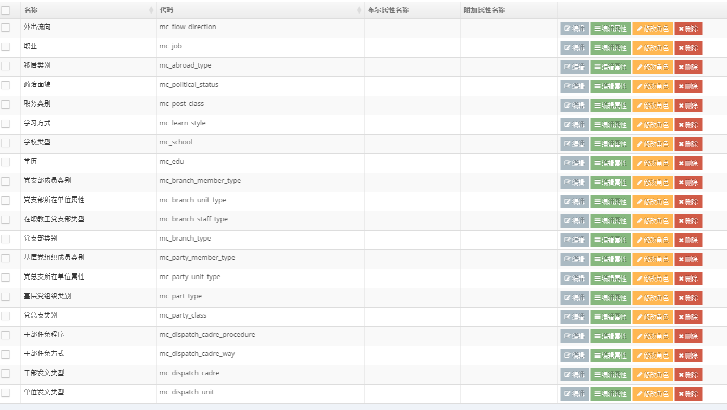
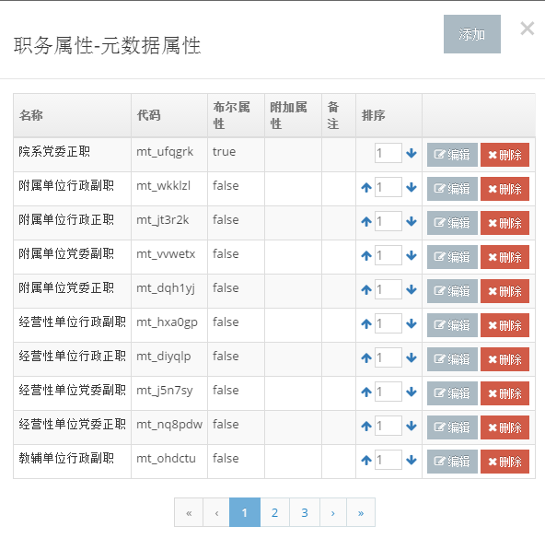
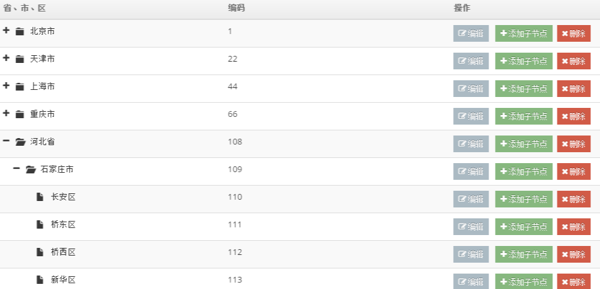
系统元数据
元数据添加（开发人员操作）
元数据属性权限划分
系统管理员
组织部管理员
干部管理员
元数据属性操作
操作权限归属各级管理员
增、删、改、查
调序
其他数据
省、市、区管理

Slide 4
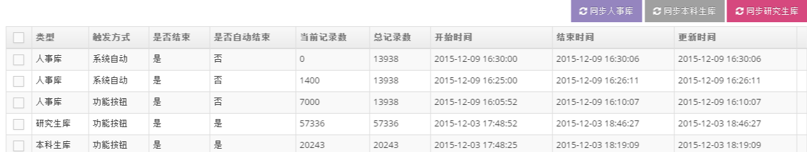
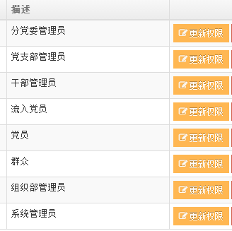
账号及权限系统
平台账号来源
人事库、本科生库、研究生库
用户申请（待完成）
二附中、幼儿园、小学、产业、出版集团可能都存在不在人事库中的党员
后台添加
账号同步功能（针对人事库、本科生库、研究生库）
定时同步
后台手动同步
同步个人数据
系统资源及角色
动态目录树生成
系统角色融合
角色自动转换

Slide 5
党组织机构管理
基层党组织
分党委、党总支、直属党支部
领导班子
历任、现任领导班子
管理员
党组织档案页（列入开发计划）
党支部管理
党支部
支部委员会
历任、现任支部委员会
支部管理员
党支部档案页（列入开发计划）

Slide 6
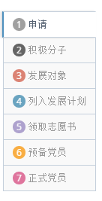
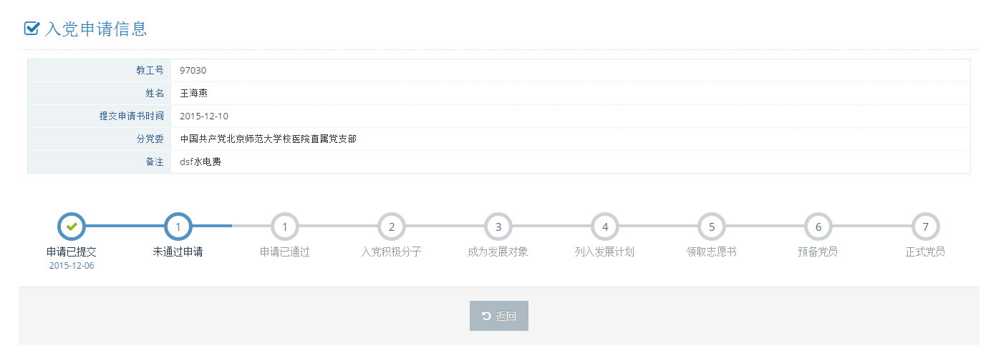
党建模块-入党申请流程管理
个人入党申请、撤销
党支部通过，分党委、组织部二级审核
申请阶段开放时间
列入发展计划
系统操作日志

Slide 7
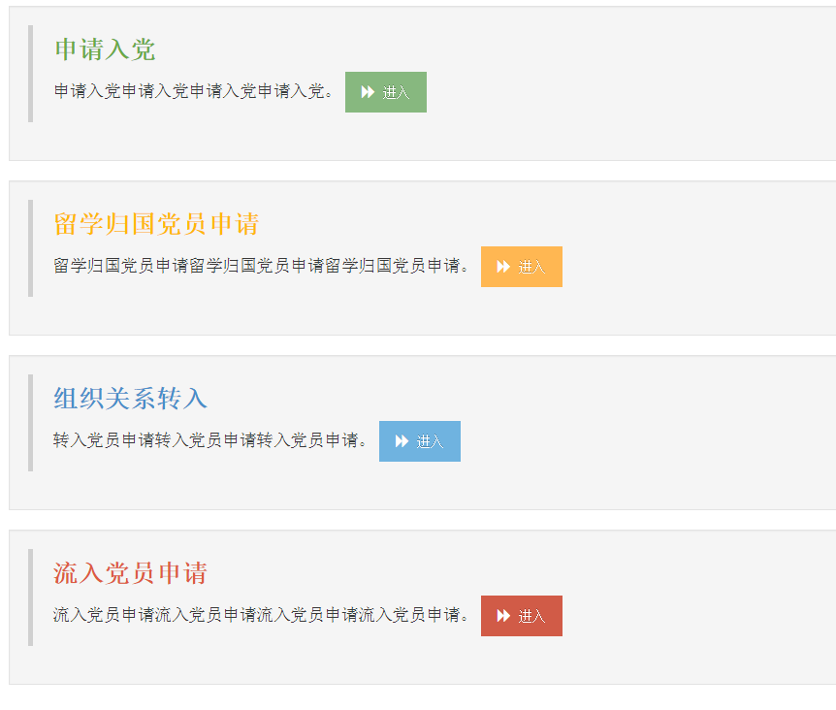
党建模块-其他
组织关系转出
组织关系转入
校内组织关系转接
留学归国党员申请
党员出党
党员出国境管理（待完成）
流动党员管理
公派留学生组织关系暂留

Slide 8
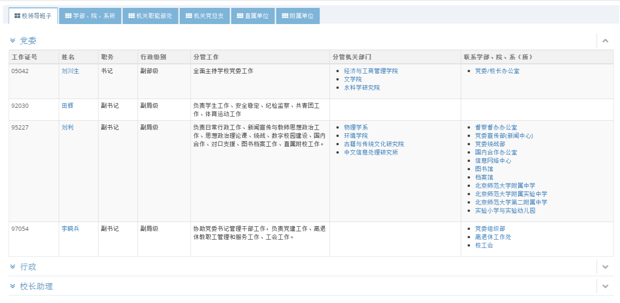
单位管理模块
单位库
正在运转单位
转移至历史单位
历史单位
设定历史单位
单位档案页
基本信息
单位发文管理
行政班子管理
干部任免信息管理
单位综合管理模块
校领导班子档案页
其他类型单位档案页
链接单位及干部档案页
正职、副职显示

Slide 9
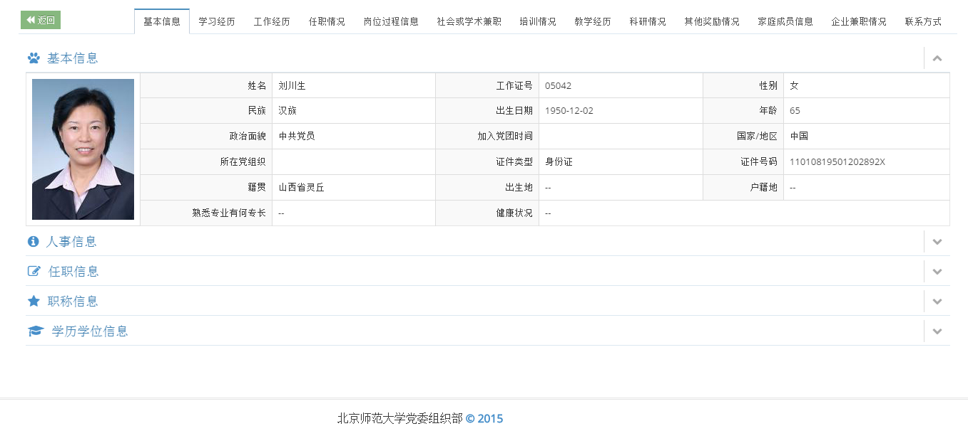
干部管理模块
培训情况（待完成）
教学经历
科研情况
其他奖励情况
家庭成员信息
企业兼职请
联系方式
干部档案页
基本信息展示（部分完成）
学历经历
工作经历
任职情况
岗位过程信息（待完成）
社会学术兼职
干部库
现任干部库、临时干部库、离任干部库

Slide 10
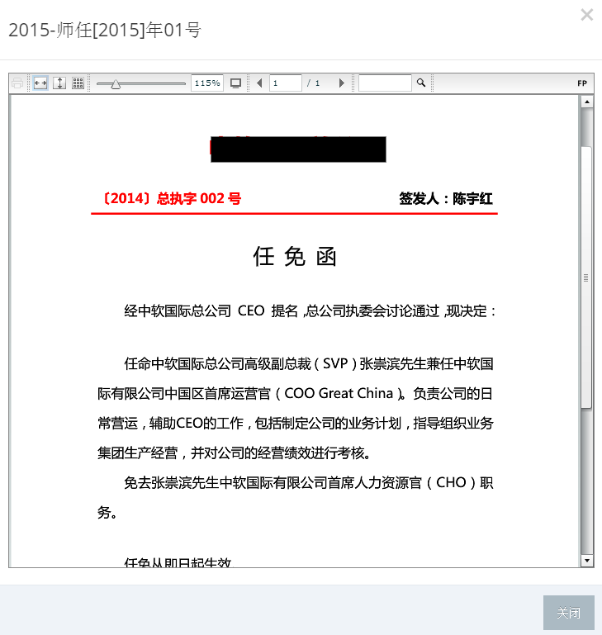
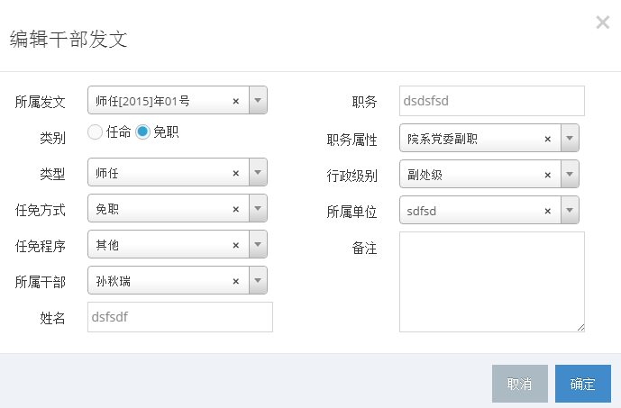
发文模块
发文
发文号自动生成
pdf任免文件、上会ppt文件 上传、预览
单位发文
关联发文
单位及关联单位
干部任免
关联发文
关联干部

Slide 11
待完成需求
高级查询
查询检索模型
导入
制定导入数据格式
导出
功能完成
待制定详细导出模型
党统
干部考察管理模块
发文统计
任免年度统计
单位换届统计
数据报表
干部名册
干部名册统计数据表
干部任免审批表
干部信息采集表

Slide 14
问题
数据冗余问题
需要提交的信息字段，与人事库信息重叠
分党委、党支部管理员权限问题
同一个人是否拥有多个部门的管理员角色？
党建模块，不同权限的数据显示问题
个人权限问题
是否有互斥的情况
比如出党后不能再入党？已经是党员的不可以填报流入党员信息？
人事信息规范性问题举例
是否在岗
在岗、退休、病休、离校、待聘、内退、离休
空值 1671个
人事信息不全
特别是本科生库
领导班子或支委会换届
管理员权限问题

